Slide 1
Tubo digestivo
Alejandro Urbina Sanchez

Slide 2
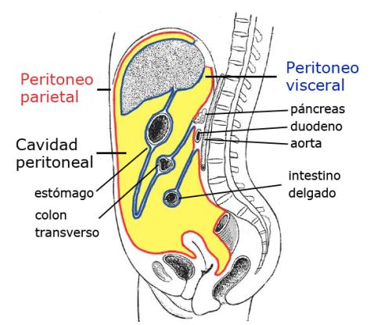
Peritoneo y Cavidad peritoneal

Slide 3
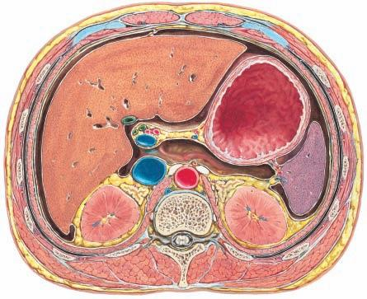

Slide 4
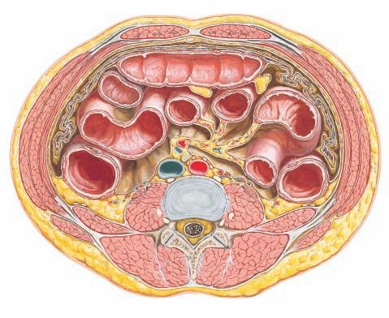

Slide 5
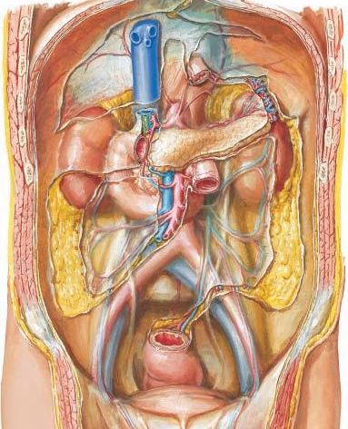
Retroperitoneo

Slide 6
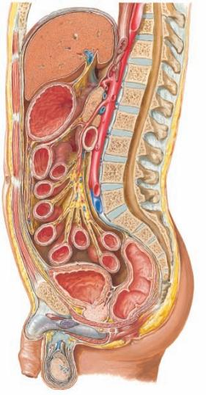
Retroperitoneo

Slide 7
Órganos retroperitoneales:
Las grandes vías sanguíneas axiales (aorta abdominal y vena cava inferior).
Los órganos urinarios (riñones y uréteres).
Las glándulas suprarrenales.
Duodeno (excepto la parte inicial de la primera porción).
Páncreas.
Colon ascendente y colon descendente.

Slide 8
Pliegues peritoneales
Los pliegues del peritoneo los podemos agrupar en:
Los Mesos: (Mesenterio – Mesocolon)
Los omentos o epiplones: (Omento mayor – Omento menor)

Slide 9
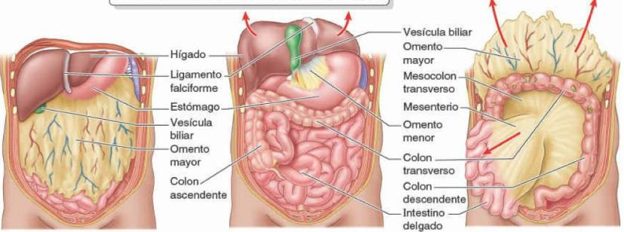

Slide 10
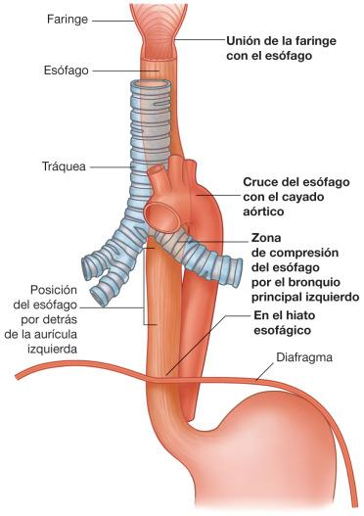
Esófago

Slide 12
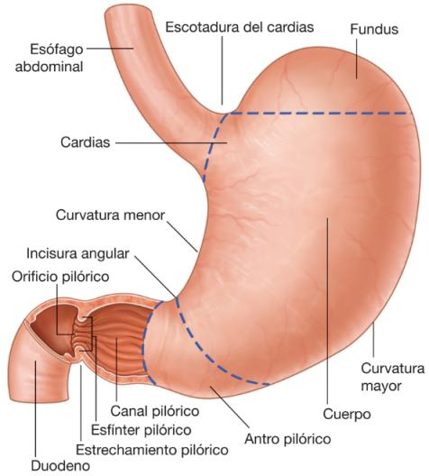
Estómago

Slide 13
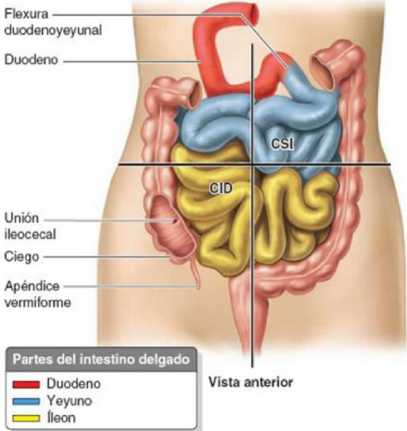
Intestino delgado

Slide 14
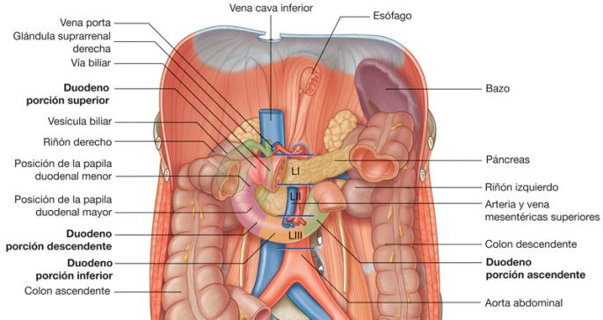
Duodeno

Slide 15
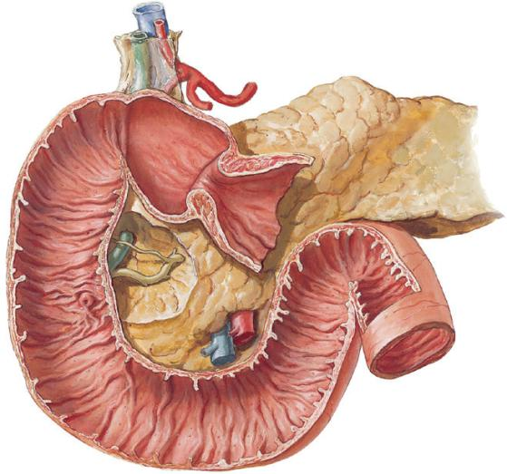

Slide 16
Duodenojejunal flexure
Suspensory muscle of duodenum
(Ligament of Treitz)

Slide 17
Yeyuno e Íleon
Se extiende desde la flexura duodenoyeyunal hasta la unión ileocecal.

Slide 18
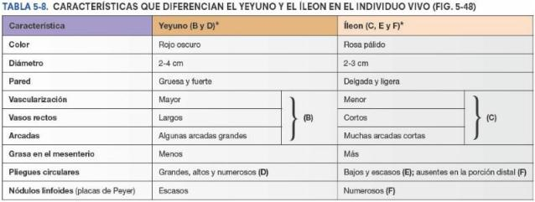
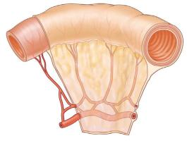
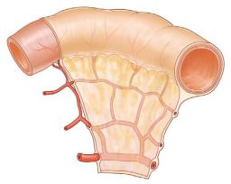
Diferencias entre el yeyuno y el íleon

Slide 19
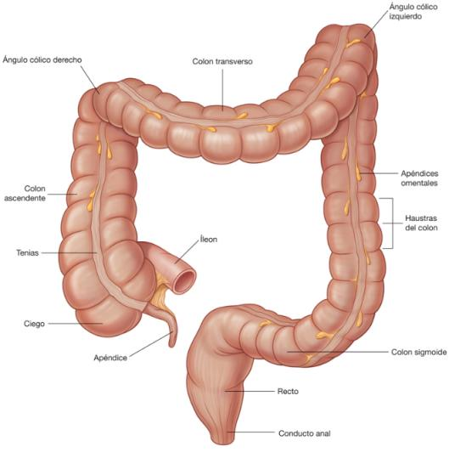
Intestino Grueso

Slide 20
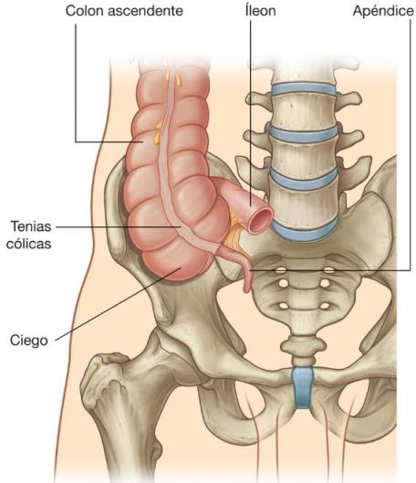
Ciego y apéndice

Slide 21
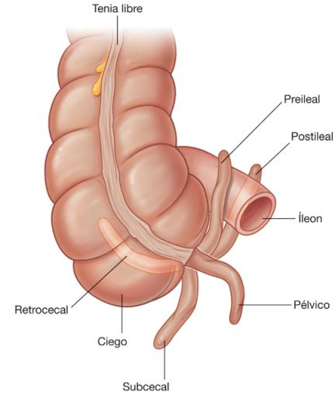

Slide 22
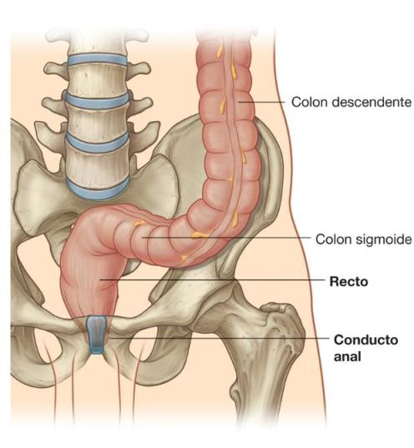
Recto y conducto anal

Slide 23
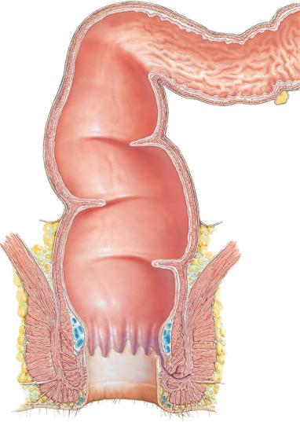

Slide 24
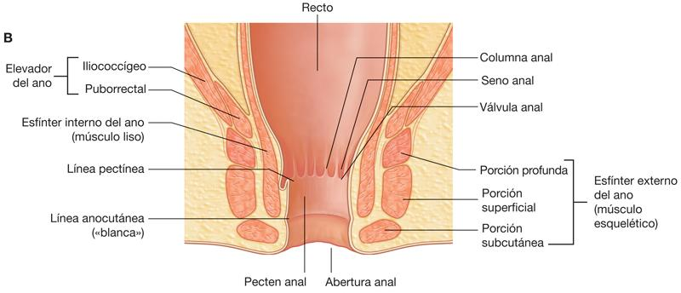
Notes:
■ La parte superior del conducto anal está recubierta por una mucosa similar a la que cubre el recto y se distingue por varios pliegues orientados longitudinalmente, conocidos como columnas anales, que están unidas en su porción inferior por pliegues en medialuna, llamados válvulas anales. Por encima de cada válvula hay una depresión que se conoce como seno anal. Las válvulas anales juntas forman un círculo que rodea el conducto anal en una localización denominada línea pectínea, que marca la posición aproximada de la membrana anal en el feto.
■ Por debajo de la línea pectínea hay una zona de transición, conocida como pecten anal, que está recubierta por epitelio escamoso estratificado no queratinizado. El pecten anal termina en su parte inferior en la línea anocutánea («línea blanca»), o donde el recubrimiento del conducto anal se convierte en piel verdadera.

Slide 25
